Slide 1









미드로 배우는 Daily Conversation
Chatfriends
18기 김나연
18기 이수민
19기 윤성민

Slide 2






CONTENTS
01
02
03
04
Introduction
Process
Results
Future Prospect
주제선정 배경
데이터 소개
PEFT Method
Model Structure
Memory Buffer
한계점
활용 가능성
- 결과 공유

Slide 3




01. Introduction

Slide 4




01. 주제 선정 배경
본격적으로 프로젝트 시작에 앞서 논문 스터디 진행
LoRA: Low-Rank Adaptation of Large Language Models
Llama 2: Open Foundation and Fine-Tuned Chat Models (2023)
QLoRA: Efficient Finetuning of Quantized LLMs)
Mamba: Linear-Time Sequence Modeling with Selective State Spaces
Jamba: A Hybrid Transformer-Mamba Language Model
Toolformer: Language Models Can Teach Themselves to Use Tools
→ 챗봇 모델과 Model Lightweight에 대한 논문 위주로
새로운 Architecture인 Mamba를 LoRA를 이용해서 Finetuning 해보자!

Slide 5
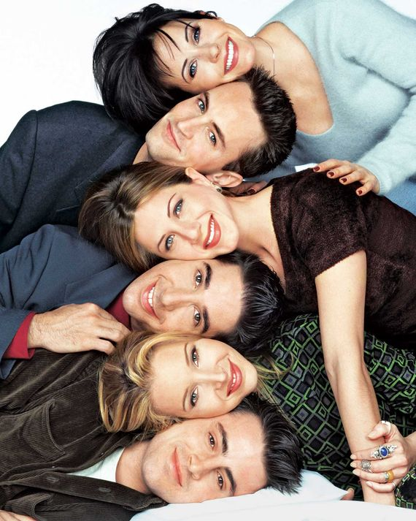
01. 데이터 소개
Customed data로 Chatbot을 구축하기
기존 모델들을 Daily conversation에 특화될 수 있도록 구어체 대화를 가능하게 하고, Chatbot을 통한 비형식적 영어대화를 나눌 수 있도록 하는 것을 프로젝트 목표로 한다
-> 대표적인 미국드라마 Friends를 통해 Customed data를 생성하고 친구와 소통하는 듯한 Chatbot 구축을 하고자 함

Slide 6
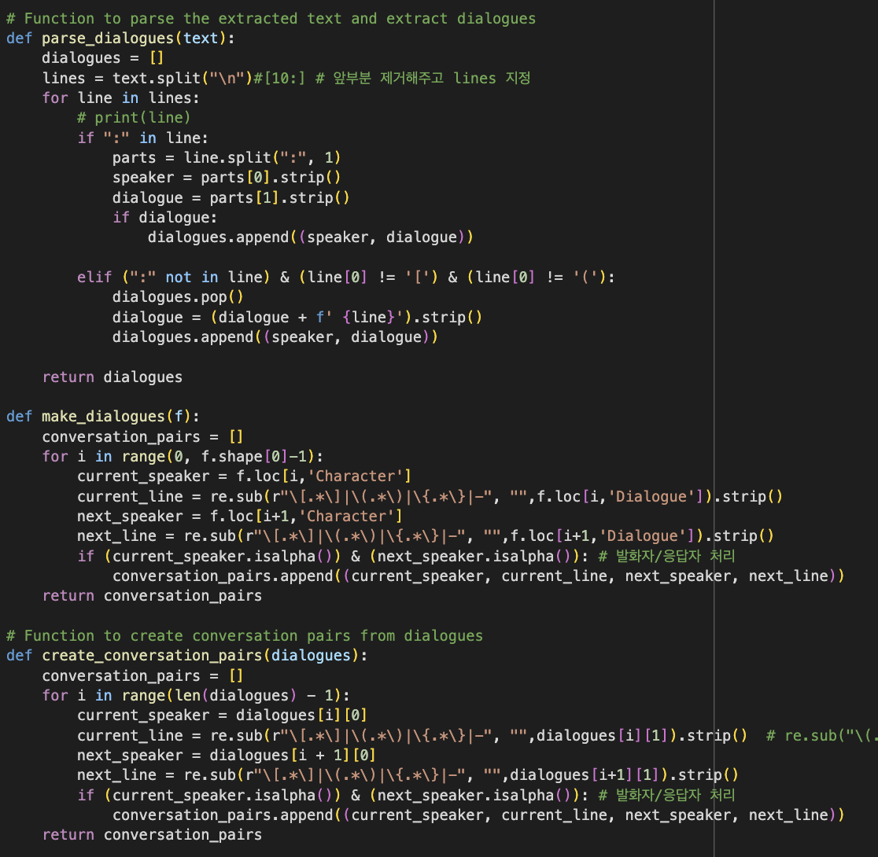
01. 데이터 소개
사용 데이터
미드 Friends 대본 ( docx 파일 )
DataFrame 구축
→ scene, character, dialogue 각각 split
→ 각 대사와 그 대사를 한 인물이 있는 dataframe 생성
→ input, output 형식이 되도록 speaker, dialogue, next speaker, next dialogue 열 형태의 dataframe 형식으로 csv 파일 생성
데이터 정제
정규표현식을 이용한 [Scene], (인물의 행동) 등 괄호 안의 문자 및 기호 삭제
여러 줄의 대사일 경우 하나의 row로 처리

Slide 7
02. Process

Slide 8
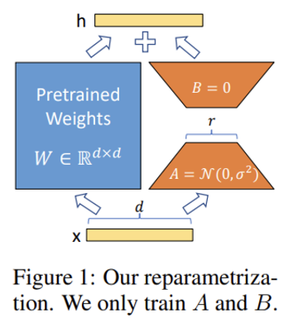
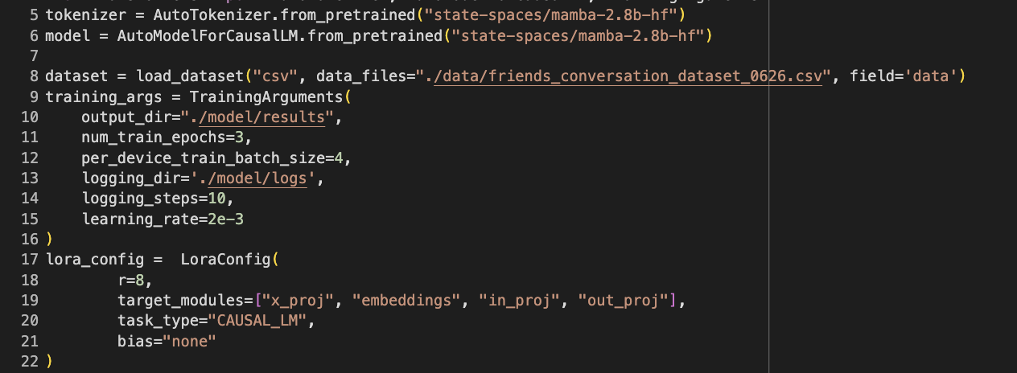
02. PEFT Method
LoRA 모델을 이용해서 경량화 시도
저차원의 intrinsic rank를 이용해 finetuning하는 방법론을 제시하는 논문
하나의 Pre-trained model에 대한 작은 LoRA 모듈들을 만들어 서로 다른 task에 적용할 수 있어 저장용량 측면과 task 전환 측면에서 매우 유용
대부분의 parameter에 대해 추가적인 최적화를 진행할 필요가 없고, Fully fine-tuned model에 비교하여 추가적인 inference latency가 없음

Slide 9
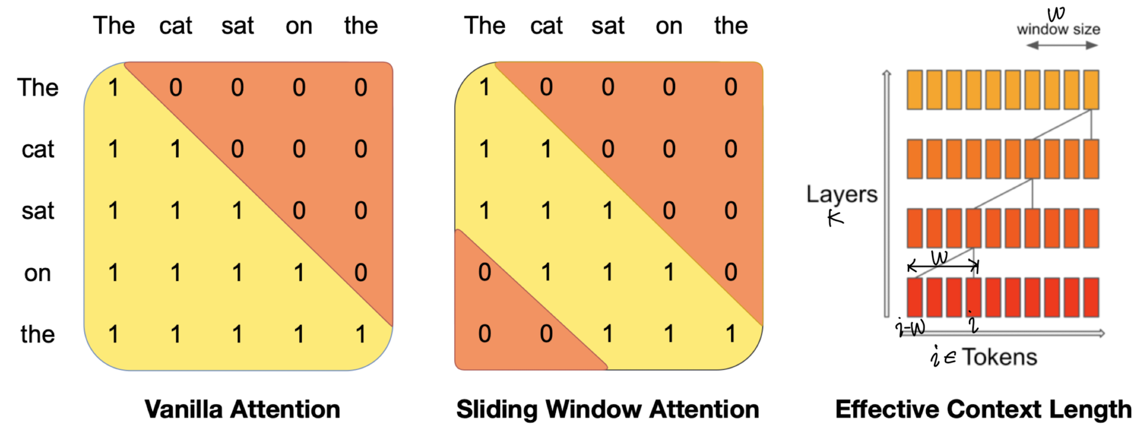
02. Model Structure
Llama2와 비교하여 추론, 이해, STEM에서 3배 이상의 좋은 성능을 보인 Transformer 구조의 모델

Slide 10
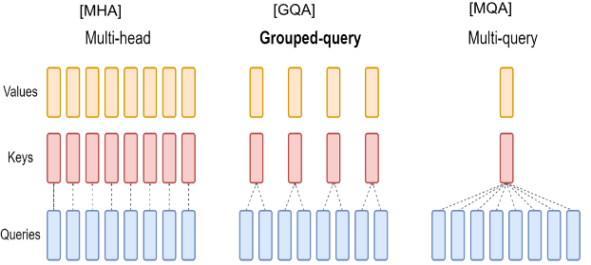
02. Model Structure
Sliding Window Attention
Window size 제한으로 정보손실이 적음
Rolling Buffer Cache
Cache size 제한으로 fixed size 이상이 된 경우 기존 캐시의 자리에 덮어 씌우는 방식
Pre-fill and Chunking
Chunk size로 자동으로 window size 지정
GQA(Group-Query Attention)
MHA와 MQA 사이 유리한 Trade-off

Slide 11
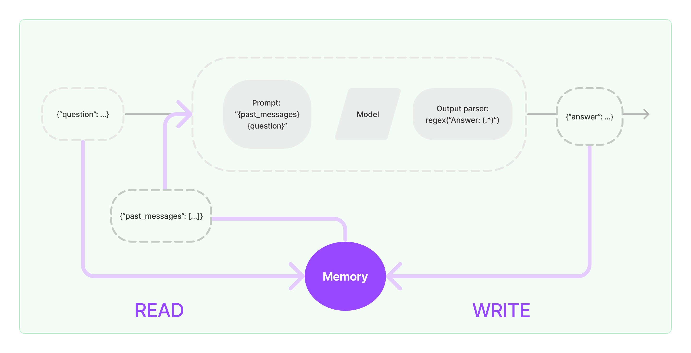
03. Memory Buffer
Langchain을 이용한 Memory Buffer 구현
단순 QA형식의 Chatbot이 아닌 기존의 대화내용과 정보를 기억하는 Chatbot을 구현
LangChain의 Conversation Buffer을 활용

Slide 12
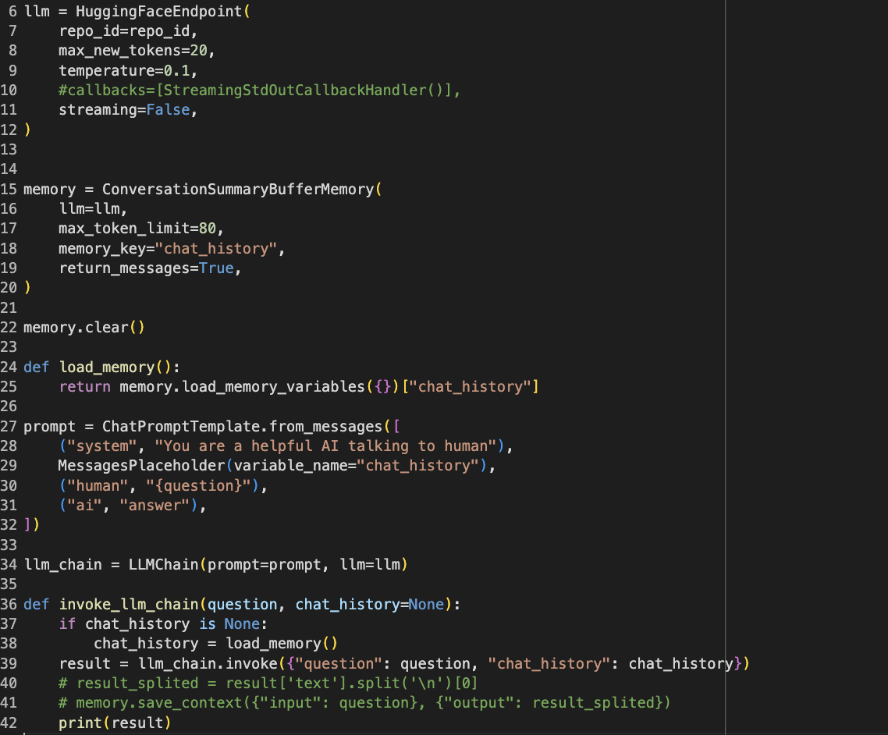

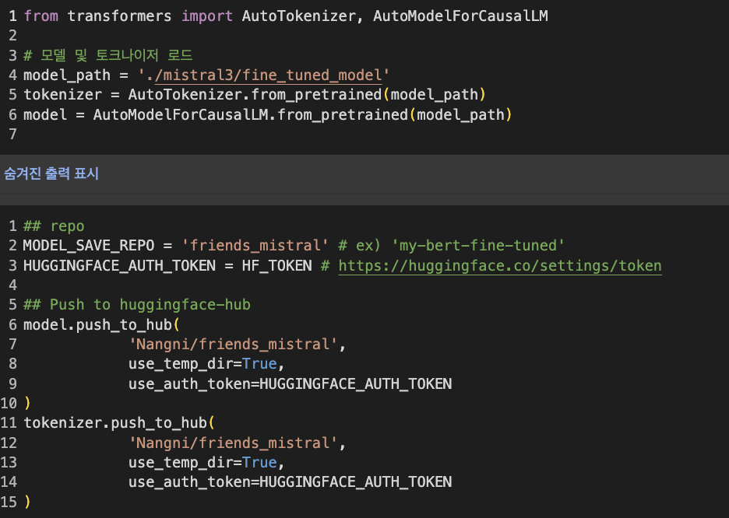
03. Memory Buffer
Langchain을 이용한 Memory Buffer 구현

Slide 13
03. Results

Slide 14
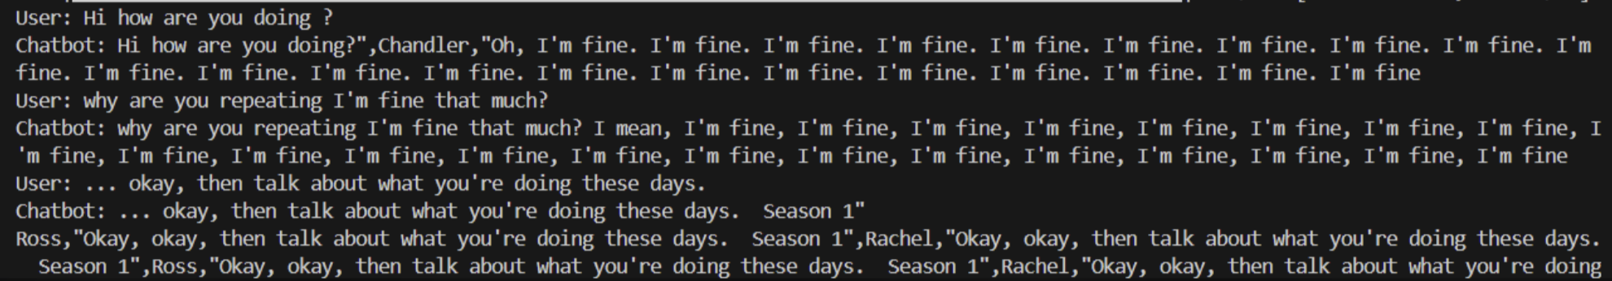
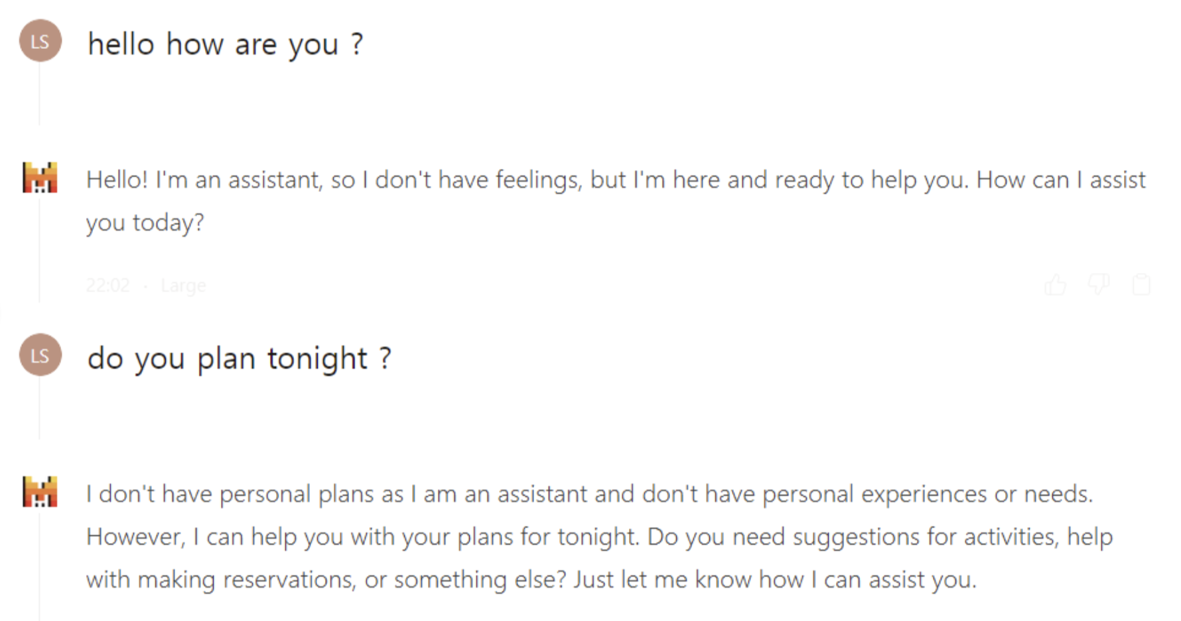
03. 결과 공유
Baseline fine-tuned GPT2
Base-model Mistral Inference

Slide 15
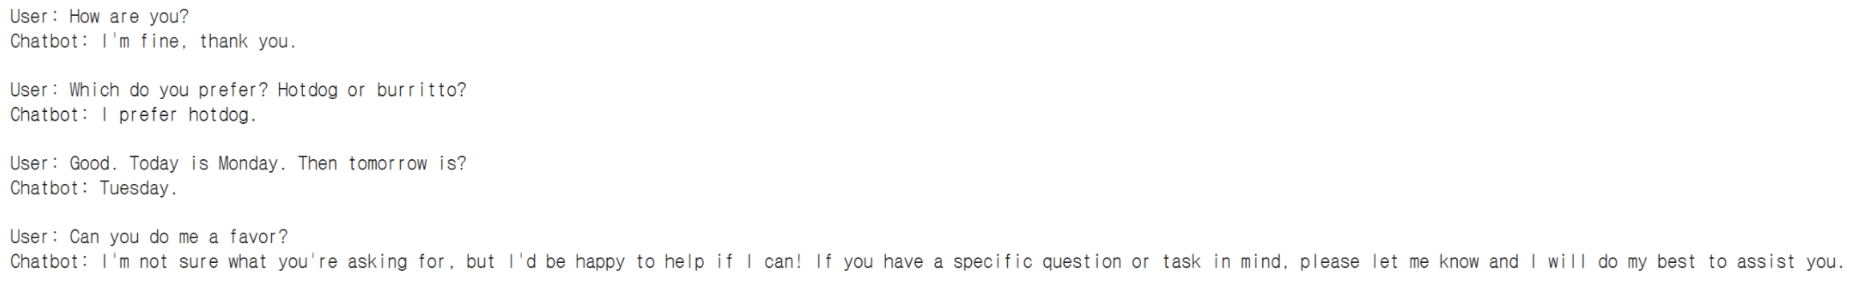
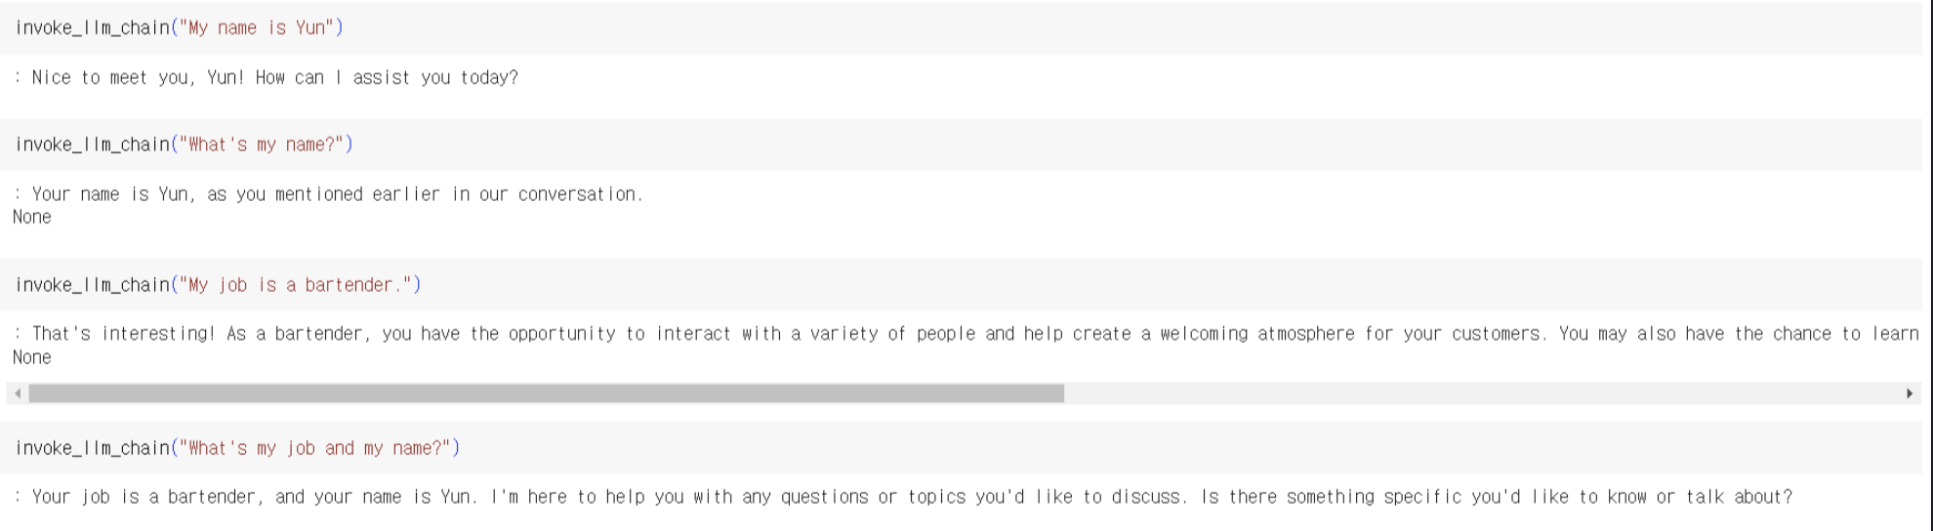
03. 결과 공유
Mistral Model + Langchain MemoryBuffer

Slide 16
04. Future Prospect

Slide 17
04. Future Work
한계점
한정된 Memory, Computing 자원 문제로 더 다양한 시도를 하지 못했던 점
Ex) finetuning parameter 조절, 기존에 사용하고자 했던 Mamba structure 사용 등
transcript 사용으로 반복되는 단어나 말이 중간에 끊기는 경우를 처리하기 까다로웠던 점
활용가능성
구어체의 형식으로 영어를 포함한 제2외국어를 일상대화형식으로 배우는 것이 가능
인물의 특성을 반영한 model을 각각 생성하여 실제 인물과 대화하는 듯한 시뮬레이션으로 활용가능
Prototype 제작 및 배포로 깔끔한 interface 지원

Slide 18





Thank You

